Slide 1
الاقتصاد الكلي إطار مفاهيمي للتحليل الاقتصادي الكلي
د. محمود الفرجاني

Slide 2
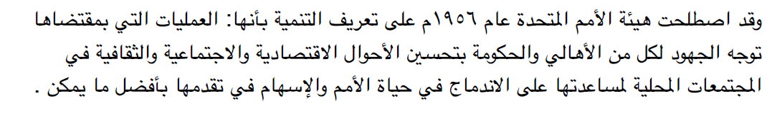

Slide 3
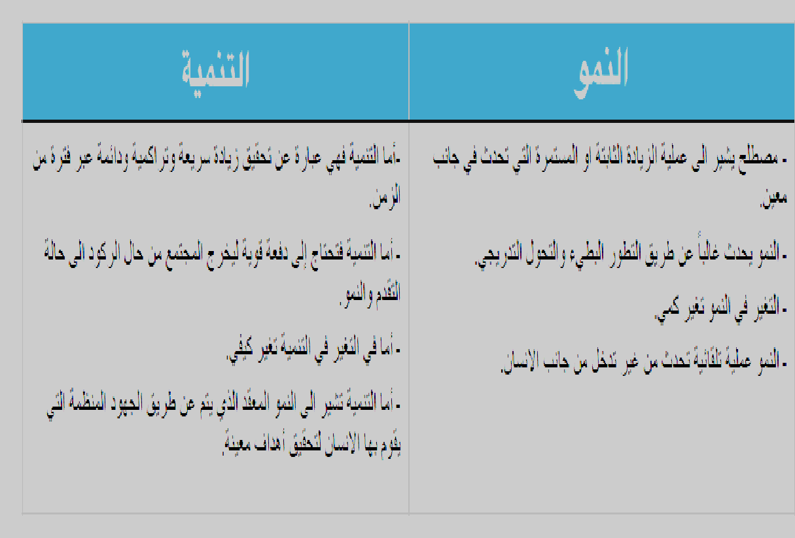

Slide 4
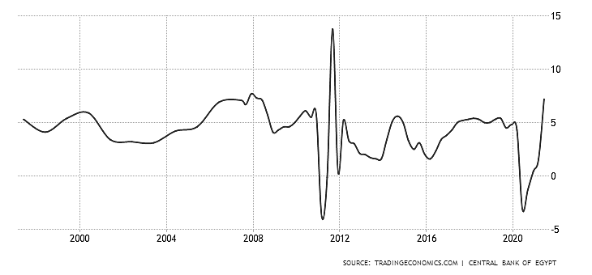
معدل النمو الاقتصادي لمصر خلال الفترة (2000-2020 )

Slide 5
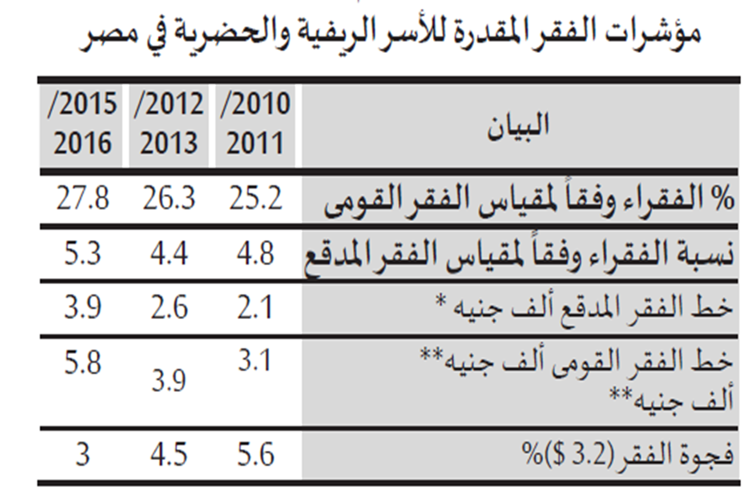

Slide 6
بيد أن النمو السريع والقصير الأجل لا يُسفران بالضرورة عن تنمية اقتصادية حقيقية بمعنى حدوث تغيير في هيكل أو بنيان الاقتصاد يؤدي إلى تحسين حياة المجتمع ، مما يؤكد ضرورة أن يرتكز النمو الاقتصادي المُطرد على توزيع عادل للفرص ، وتخليق ديناميات قادرة ومسؤلة عن تحويل النمو إلي تنمية ، يتمثل أهمها في الإنفاق الاجتماعي علي الصحة والتعليم وبرامج الحماية الاجتماعية

Slide 7
ولغرض وصف المستوى الآنمائي الذي ارتقاه اقتصاد ما تستخدم عبارات خطة Process, الدخل القومي الحقيقي Real national income، الأجل الطويل Long term، فالتنمية الاقتصادية لا ينبغي أن تفهم على أنها تغيير كمالي، سطحي، مرحلي، عابر يقتصر على عناصر التنمية، إنما هي خطة معقدة متشابكة تستهدف تغيير جوهري في البنيان الاقتصادي ويسفر عن رفع معدل الإنتاجية Productivity per capital بقدر كفاءة استخدام الموارد القومية والعالمية والمستوى التكنولوجي المتاح

Slide 8
لا شك في أن هذه العملية شاقة لدرجة الخطورة فليس من السهل أحداث هكذا تغيير فالهياكل الاقتصادية تبدي مقاومة ضد أي تغيير، وكلما كان الاقتصاد أكثر تخلفاً كلما ازدادت قوة المقاومة والعكس صحيح ، كذلك يرتبط اصطلاح التنمية الاقتصادية بالأجل الطويل لذا وجب أن يكون ارتفاع الناتج القومي مستمراً وغير منقطع لأجل طويل

Slide 9
ويمكن تصنيف العالم اقتصاديا من حيث أهتمام الدول بعملية التنمية إلى ما يأتي:
العالم الأول : وهي البلدان التي تتمتع بتطور صناعي وتكنولوجي كبيرين والتي استطاعت توفير حياة ذات مستوى عالي لقسم كبير من مواطنيها وأن يُعترف بهذا المستوى عالميا. وتعدد الولأيات المتحدة واليابان وألمانيا وفرنسا والمملكة المتحدة وإسبانيا وأيطاليا وكندا أهم البلدان التي تشكل هذا العالم.

Slide 10
العالم الثاني يختص بمجموعة الدول التي خاضت التجربة إلاشتراكية، معارضة بذلك المنظومة الفكرية للعالم الأول. تتميز دول العالم الثاني عن دول العالم الأول برفضها لثقافة الليبرآلية وللرأسمآلية المفتوحة، كما تتميز عن العالم الثالث بالمستوى التعليمي فيها وحجم دولها وبقوتها النسبية

Slide 11
العالم الثالث لأول مرة سنة 1952 في مقالة صدرت للاقتصادي والسكاني الفرنسي ألفريد سوفي في إشارة إلى الدول التي لا تنتمي إلى مجموعة "الدول الغربية" (أمريكا الشمالية وأوروبا الغربية وأستراليا...) ولا إلى المجموعة الشيوعية (الاتحاد السوفياتي والصين وأوروبا الشرقية...). وقد استوحى سوفي هذه التسمية من الفئة الثالثة في المجتمع الفرنسي أثناء النظام القديم وقبل الثورة الفرنسية

Slide 12
العالم الرابع أو الدول الأقل تطوراً هي مصطلحات تستخدم للدلالة على تلك الدول التي تعاني وفقاً للأمم المتحدة من أدنى المؤشرات فيما بتعلق بالتطور الاجتماعي والاقتصادي مع ترتيب متدني في قائمة التطور البشري بين دول العالم
للإشارة إلى بقية الدول النامية التي بقيت متأخرة عن ركب التصنيع وما تزال تفتقر إلى البنية التحتية الصناعية

Slide 13
وحتى تصنف دولة ما على أنها من دول العالم الرابع فإنها يجب أن تحمل المعايير الثلاثة الآتية:
متوسط دخل متدن للفرد (متوسط دخل وطني سنوياً للفرد دون الـ 750$ لمدة ثلاث سنوات، ويلزم لتلك الدولة أن تحقق 900$ في ذلك المؤشر حتى تتمكن من الخروج من قائمة دول العالم الرابع).
• ضعف الموارد البشرية (بالاعتماد على مؤشرات التغذية، الصحة والتعليم في ذلك البلد).
اقتصاد قابل للانهيار بسهولة (مثلاً أن يكون اقتصاداً معتمداً على إنتاج زراعي غير مستقر ويعاني من انعدام الثبات في الصادرات وإشكاليات أخرى).

Slide 14
الأهداف الأساسية للاقتصاد الكلى:
1. تحقيق النمو الاقتصادي: طبقاً لمربع كالدور يجب ان يبلغ معدل النمو الاقتصادي 6%، ويجب ان يكون هذا المعدل أعلى من معدل النمو السكاني.
2. تحقيق الاستقرار في الأسعار: أي التحكم في معدل التضخم الذي يعبر عن الارتفاع المستمر والمتواصل في مستوى الأسعار، وحسب كالدور يجب ان يكون معدل التضخم 5%.

Slide 15
. تحقيق الاستخدام الكامل: أي الاستغلال الكامل لكل الطاقات الإنتاجية في المجتمع، وعدم وجود بطالة
4. تحقيق التوازن الخارجي: حسب كالدور من الأفضل ان يكون ميزان المدفوعات في حالة فائض في حدود 2%.

Slide 16
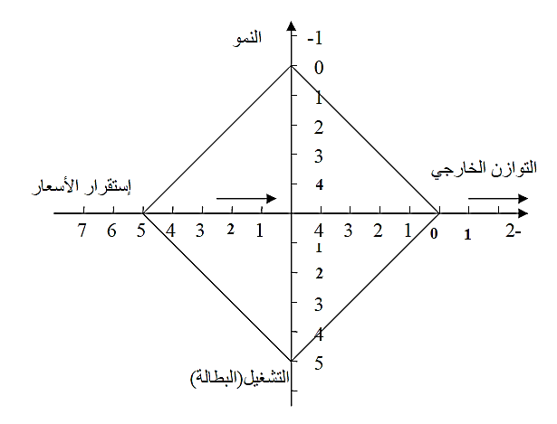
قانون كالدور – فيدرون

Slide 17
سياسات الاقتصاد الكلي
يُقصد بالسياسة الاقتصادية: جميع الإجراءات والتدابير التي تطبق علي مستوي الاقتصاد الكلي بغرض تحقيق الاستقرار الاقتصادي في الأجل القصير
بينما يتمثل الهدف الأساسي من سياسات الاقتصاد الكلي بوجه عام هو تحقيق أكبر قدر ممكن من الرفاه اﻟﻤﺠتمعي على الأجل الطويل على نحوٍ مُنصف وقابل للاستمرار

Slide 18
وهناك أربعة أنواع رئيسية للسياسات الاقتصادية؟
السياسة المالية Fiscal Policy:
وهي أحد الأدوات الهامة التي تستخدمها الحكومة للتأثير في النشاط الاقتصادي القومي بهدف الحد من التقلبات الاقتصادية، ومحاولة الوصول بالدخل القومي إلى المستوى المرغوب فيه، ومن أدواتها مايلي:
الانفاق الحكومي ( الدعم )
الضرائب

Slide 19
2- السياسة النقدية Monetary Policy :
ويُقصد بها عملية التحكم في عرض النقود أو المعروض النقدي من خلال البنك المركزي بصفته بنك البنوك وهو المسؤول عن تخطيط وتنفيذ السياسة النقدية ، وذلك بشكل مباشر من خلال وضع حد أو نقطة مستهدفة لنمو المعروض النقدي ( حجم السيولة ) أو ( الكتلة النقدية ) ، أو بشكل غير مباشر من خلال وضع بعض المعايير والإجراءات التي تؤثر على قدرة البنوك على منح الإئتمان".

Slide 20
أدوات السياسة النقدية:
سعر إعادة الخصم.
- السوق المفتوحة.
نسبة الاحتياطي القانوني.
- الرقابة المباشرة على الإئتمان ( التوجيه الأدبي)

Slide 21
السياسة التجارية Trade Policy:
وتعرف بأنها “مجموعة الأدوات التي تستخدمها السلطات الاقتصادية للتأثير على مسار التجارة الخارجية كما ونوعا ولتحقيق أهداف معينة” ، كما تعرف بأنها “حزمة من القوانين والإجراءات والتشريعات التي تتخذها الدولة من اجل تنظيم العلاقة بينها وبين دول العالم “. ومن أهم أدواتها سعر الصرف ، الرسوم الجمركية ، الحصص الكمية ، وضح كيف ؟

Slide 22
سياسات سوق العمل Labor Market Policy
وتُشير هذه السياسات إلي أي عمل أو إجراء يؤدي إلي تصحيح أو إكمال عمل قوي السوق في تأدية وظيفتها ، وهي إنجاز المقابلة Matching بين عرض العمل والطلب عليه ، حيث تظهر البطالة في سوق العمل لسببين أساسيين:

Slide 23
1. إما قصور الطلب الكلي عن إستيعاب حجم الانتاج الذي يتحقق عند مستوي التوظف الكامل و هنا تطبيق سياسات اقتصادية توسعية تحفز الطلب الكلي مما يتبعه خلق وظائف جديدة
2. أو أن مهارات العمالة غير مناسبة لاحتياجات سوق العمل أو البعد الجغرافي بين فرص العمل وعنصر العمل نفسه أو لعدم العلم بوجود الفرصة أصلا

Slide 24
غير أن تنفيذ سياسات الاقتصاد الكلي علي النحو الموضح أعلاه قد أصبح عُرضة لقيود شديدة في اقتصاد مُعولم يسمح بحرية تدفق رؤوس الأموال قصيرة الأجل
ويعرف هذا باسم ”المعضلة الثلاثية للاقتصاد المفتوح “ أو ”الثالوث المستحيل “:

Slide 25
، فمن أجل تنفيذ سياسات الاقتصاد الكلي على نحوٍ فعًّال، قد يتعيّن على البلدان أن تمارس حقها السيادي بموجب المادة السادسة من النظام الأساسي لصندوق النقد الدولي، وتدير بشكل نشط التدفقات الرأسمالية قصيرة الأجل، غير أن هذا الاستقلال يتعارض مع مبادئ حرية التجارة العالمية بل ويعوقه في بعض الأحيان.

Slide 26
سياسات الاقتصاد الكلي والتنمية المستدامة
منذ عام 2015 ، وعقب إنتهاء المدة المحددة للأهداف الإنمائية للألفية MDGs ، مثلت التنمية المُستدامة Sustainable Development إلتزاماً أممياً لمسارات العمل الإنمائي بأبعاده الثلاثة ، الاقتصادية والاجتماعية والبيئية ، وذلك حسب ما آلت إليه تطورات الفكر الإنمائي ، في سياق تصورات البرنامج الإنمائي للأمم المتحدة UNDP

Slide 27
التنمية المُستدامة
وهي تعني في أبسط معانيها ، تحقيق التنمية للأجيال الحاضرة ، بإستخدام الموارد المُتاحة ، دونما الجور أو الإفتئات علي حقوق الأجيال القادمة في هذه الموارد

Slide 28
ويُمكن تحليل الصلات والعلاقات بينهما من خلال الركائز الأساسية الثلاث للتنمية المستدامة، وهي :التنمية الاقتصادية، والتنمية الاجتماعية، وحماية البيئة
والصلة بالركيزة الأولى مباشرة لأن سياسات الاقتصاد الكلي جزء لا يتجزأ من التنمية الاقتصادية

Slide 29
، أما العلاقة بين سياسات الاقتصاد الكلي والتنمية الاجتماعية فتعود ، وفق ما نوقش أعلاه ، إلى قدرة تلك السياسات على تعزيز العمالة الكاملة والعمل اللائق سعياً للقضاء على الفقر، وكذلك زيادة الإيرادات من أجل الاستثمار والإنفاق على الأهداف الاجتماعي ، متضمنة الصحة والتعليم وبرامج الحماية الاجتماعية ، بما يساهم في تحقيق التقدم في مجال التنمية الاجتماعية، وتحقيق النمو الاقتصادي من خلال زيادة القدرات الإنتاجية لرأس المال البشري.

Slide 30
سياسات الاقتصاد الكلي والبُعد البيئي للتنمية المستدامة
قبل انعقاد مؤتمر الأمم المتحدة المعني بالبيئة والتنمية (قمة الأرض) في ريو دي جينيرو، في البرازيل عام ١٩٩٢ ، ظلت الصلة بين الاقتصاد الكلي والبيئة في أغلب الأحيان صلة غير مُستكشَفة. وتاريخيا، عادة ما انصب التركيز على رفع مستوى النمو الاقتصادي إلى أقصاه مع تجاهل مسائل الاستدامة. ولكن، منذ انعقاد قمة الأرض أثبت البحث أن الاقتصاد الكلي يرتبط ارتباطاً لا انفصام له بالبيئة وأن لحماية البيئة دوراً أساسياً في النمو والتنمية

Slide 31
فهناك أدلة موثقة لعدد من الدول علي فقدان إنتاجية العمل بسبب سو ء الصحة، والتخلي عن المحاصيل الزراعية بسبب تدهور التربة، وفقدان إنتاج مصائد الأسماك وعائدات السياحة بسبب استنفاد الموارد البحرية ، وقد تترتب تكاليف مالية أكبر عن نفقات الصحة العامة الرامية إلى تخفيف أو تفادي هذه الآثار وغيرها من الآثار السلبية المترتبة عن تدهور البيئة

Slide 32
شكراً جزيلاً لحضراتكم
خالص تقديري واحترامي

